Slide 1
Outils et Méthodes du Développeur
OMB-107
Sammy Dieleman
OMB@amstram.be
Développeur d’interfaces WEB – X75
Développeur d’applications mobiles – X76
v2-2023

Slide 2
OMB-107
0. Résumé cours précédent
1. Requêtes (suite)
2. Principes
2.1 SoC
2.2 DRY
2.3 KISS
2.4 YAGNI
2.5 CoC
2.6 MoSCoW

Slide 3
OMB-107
3. Diagrammes Entités-Relations
3.1 Conception
3.2 Logique
3.2 Implémentation
4. API
5. BOM

Slide 4
OMB-107
- 1 -
Les requêtes

Slide 5
OMB-107 | Les requêtes
Un des facteurs clés de la performance d'un site est le nombre de requêtes HTTP qu'un navigateur doit faire pour être en mesure de l'afficher.
C'est pourquoi les outils d'évaluation vu précédemment (comme YSlow et Page Speed) recommandent de réduire au maximum le nombre de requêtes.

Slide 6
OMB-107 | Les requêtes
Le navigateur ne peut télécharger simultanément que quelques fichiers à la fois.
Le standard HTTP 1.1 suggère de limiter le nombre de requêtes simultanées à 2 (La majorité des navigateurs actuels en permettent en moyenne 6).
Chaque ressource supplémentaire doit attendre qu'une connexion soit libre pour pouvoir être à son tour traitée.

Slide 7
OMB-107 | Les requêtes
Mais aussi..
Chaque nouvelle requête doit se rendre au serveur et revenir, le temps de cette opération est appelée la latence (ou roundtrip).
Chaque nouvelle requête, il faut ajouter le temps de latence et le temps de traitement par le serveur, au temps de téléchargement.
Le temps de cette opération sera particulièrement élevé sur mobile, et parfois il arrivera qu'une requête se perde et doive être relancée.

Slide 8
OMB-107 | Les requêtes
Conclusions
Limiter au maximum le nombre de requêtes pour afficher une page web
Compresser les ressources transférées (image, js, css, html ..)
  https://tinypng.com/
  https://tinyjpg.com/
  https://www.minifier.com/
Compression les requêtes elles-même avec gzip
  ex : mod_gzip dans apache

Slide 9
OMB-107
- 2 -
Les principes du dev
SoC, DRY, KISS, YAGNI, CoC, MoSCoW

Slide 10
DRY (Don’t Repeat Yourself)
« Dans un système, toute connaissance doit avoir une représentation unique, non-ambiguë, faisant autorité »
DRY est une philosophie en programmation consistant à éviter la redondance de code au sein d’une application afin de faciliter la maintenance, le test, le debug et les évolutions.
Elle s’applique aux bases de données, plans de tests, systèmes de construction logiciel et même à la documentation logicielle

Slide 11
KISS (Keep It Simple and Short)
Philosophie de conception qui préconise la simplicité dans la conception et que toute complexité non indispensable devrait être évitée dans toute la mesure du possible (Occam’s razor).
Ce principe est appliqué dans un grand nombre de disciplines telles que le développement logiciel, l'animation, le journalisme, la photographie, l'ingénierie, l'aviation et la planification stratégique.

Slide 12
YAGNI (You Ain't Gonna Need It)
« mettez en œuvre quand vous avez un besoin, pas lorsque vous prévoyez que vous aurez un besoin »
Les fonctionnalités supplémentaires doivent être debugguées, documentées, et entretenues,
Le temps nécessaire est pris sur l'ajout, le test ou l'amélioration de fonctionnalités immédiatement nécessaires,
Elle entraîne l'écriture de code inutilement long, lent ou gaspillant des ressources. Le logiciel grossit et devient plus compliqué (DRY, KISS)

Slide 13
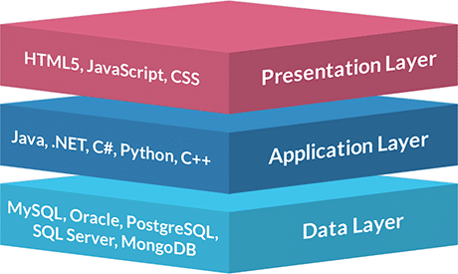
SoC (Separation of Concern)

Slide 14
CoC (Convention Over Configuraiton)
Pratique informatique qui tend à faire décroître le nombre de décisions qu'un développeur doit prendre.
Le développeur doit seulement se concentrer sur les aspects non conventionnels de l'application.
Par exemple, s'il existe un type Vente dans le modèle, la table correspondante dans la base de données se nommera implicitement ventes.
Ce n'est que si l'on choisit de dévier de cette convention, par exemple pour appeler la table produit_vente, qu'il sera nécessaire d'écrire du code pour y parvenir.

Slide 15
MoSCoW
M : must have this, c'est-à-dire 'doit être fait' (vital).
S : should have this if at all possible, c'est-à-dire devrait être fait dans la mesure du possible (essentiel).
C : could have this if it does not affect anything else, pourrait être fait dans la mesure où cela n'a pas d'impact sur les autres tâches (confort).
W : won't have this time but would like in the future, ne sera pas fait cette fois mais sera fait plus tard (luxe, c'est votre zone d'optimisation budgétaire).

Slide 16
MoSCoW
Soit un logiciel imaginaire de gestion de tâches comprenant les fonctionnalités suivantes :
Les utilisateurs peuvent se connecter au logiciel.
Les utilisateurs doivent pouvoir demander un nouveau mot de passe par email s'ils l'ont oublié.
Les utilisateurs peuvent créer des tâches.
Un utilisateur peut envoyer un email au logiciel et cet email sera attaché à la bonne tâche.
Lorsqu'un utilisateur clique sur un n° de téléphone enregistré dans le logiciel, le numéro est automatiquement composé.

Slide 17
MoSCoW
Un atelier entre le maître d'œuvre et le maître d'ouvrage permettra d'obtenir une compréhension commune et partagée des priorités :
Must : il est obligatoire de s'authentifier compte tenu de la politique sécurité du client
Should : il est fortement souhaitable de pouvoir se reconnecter à l'application, mais cela ne fait pas pour autant partie du chemin critique des fonctionnalités de l'application.
Must : c'est la raison d'être d'un "logiciel de gestion de tâches" !
Could : fonctionnalité intéressante mais qui reste du domaine du confort, on peut travailler sans.
Won't : excellente idée mais qui pourrait être traitée dans une version ultérieure de l'application.

Slide 18
OMB-107
- 3 -
Diagrammes Entités-Relations

Slide 19
OMB-107
- 3.1 -
Modèle Conceptuel de Données

Slide 20
OMB-107 | Modèle Entité-Relation
Objet du MCD :
Représenter l’ensemble des informations à prendre en compte dans une organisation
Respecter un certain formalisme : modèle entité / association
Obtenir un résultat indépendant de considérations techniques ou organisationnelles

Slide 21
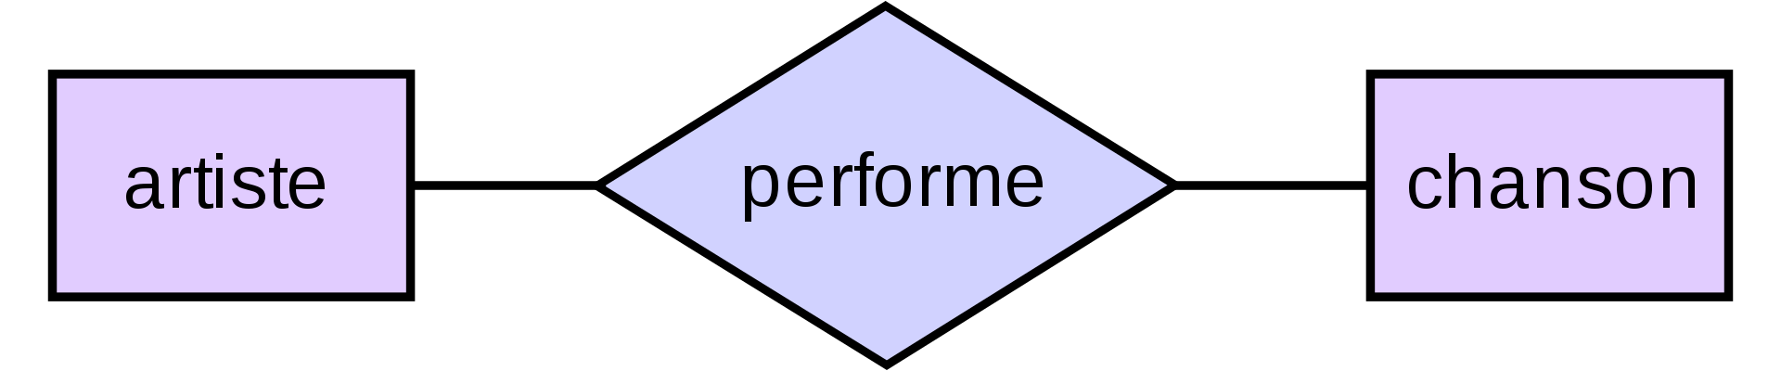
OMB-107 | Modèle Entité-Relation
MCD : Modèle conceptuel de données
Un artiste peut jouer une chanson.

Slide 22
OMB-107 | Modèle Entité-Relation
Au niveau conceptuel, le modèle entité-association distingue les objets et leurs associations.
Les objets de gestion sont par exemple : une commande, une livraison, une facture, un produit.
Les associations entre les objets sont des liens tels que : "contient" entre l'objet "commande" et l'objet "produit".
Les objets sont représentés par des rectangles, les associations par des ellipses ou des losanges.
Les objets sont des noms, les associations des verbes

Slide 23
OMB-107
- 3.1.1 -
MCD - Entités

Slide 24
OMB-107 | Modèle Entité-Relation
L’entité
Elle permet de modéliser un ensemble d'objets concrets ou abstraits de même nature.
L'entité est décrite par des propriétés parmi lesquelles on trouve obligatoirement son identifiant.
Les entités ne sont pas des enregistrements ! Chaque enregistrement dispose des mêmes propriétés mais se distingue par leurs valeurs

Slide 25
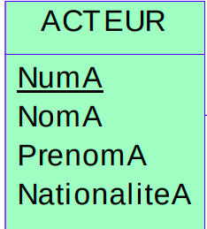
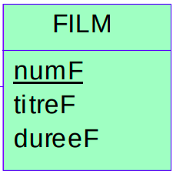
OMB-107 | Modèle Entité-Relation
Entités
Une entité a des propriétés

Slide 26
OMB-107 | Modèle Entité-Relation
La propriété
correspond à une information.
permet de caractériser une entité (ou association).
est décrite par un nom, un type et au besoin une désignation
A ne pas confondre avec les valeurs :
nomA est une propriété,
« Albert Dupontel » est une valeur de cette propriété

Slide 27
OMB-107 | Modèle Entité-Relation
Propriété primaire : l’identifiant
propriété de l’entité qui permet d’identifier sans ambiguïté chaque occurrence de l’entité.
souvent un numéro (souvent auto-incrémenté)

Slide 28
OMB-107 | Modèle Entité-Relation
Entité & Propriétés: Règles générales
pertinence : seuls les objets ayant un intérêt doivent être représentés
caractérisation : les entités sont décrites par des propriétés.
identification : toute entité doit être dotée d’un identifiant.
homogénéité : toute propriété doit être renseignée pour toutes les occurrences.
atomicité : une propriété doit être élémentaire (ou atomique), c-a-d, elle ne doit pas servir à stocker plus d’une valeur (pas de liste)
Une propriété ne doit pas être calculée à partir d’un autre propriété.

Slide 29
OMB-107 | Modèle Entité-Relation
Entité & Propriétés: élaboration
1) Faire l’inventaire de toutes les propriétés
Un code mnémonique de la propriété
La description de la propriété
Le type : définit le domaine de validité de la donnée (caractère, numérique entier ou réel, alphanumérique, date, ...)
Longueur, taille
Remarques ou observations: par exemple de préciser les valeurs possibles ou admissibles

Slide 30
OMB-107 | Modèle Entité-Relation
Entité & Propriétés: élaboration
Code | Désignation | Type | Longueur | Observations
nomA | Nom d’un acteur | Chaîne | 30
poidsA | Poids d’un acteur | Entier |  | >0 et <200

Slide 31
OMB-107 | Modèle Entité-Relation
Entité & Propriétés: élaboration
2) Valider les propriétés
Vérifier l’unicité des propriétés : éliminer les synonymes et les polysèmes (ville, adresse, localisation)
Vérifier l’atomicité des propriétés (couleurs préférées, permissions, ..)
Eliminer les données calculées (ex : poids, taille => BMI)
Compléter avec des données qui n'apparaissent pas explicitement dans les documents fournis.

Slide 32
OMB-107 | Modèle Entité-Relation
Entité & Propriétés: élaboration
3) Créer les entités
Regrouper les propriétés par entité
Rechercher les identifiants
Vérifier les dépendances fonctionnelles au sein d’une entité.
          Chaque propriété doit dépendre fonctionnellement de l’identifiant : la valeur contenue dans une propriété doit dépendre uniquement de la valeur contenue dans l’identifiant.

Slide 33
OMB-107 | Modèle Entité-Relation
Entité & Propriétés: exemple
Cette entité est elle correcte ?
ACTEUR
NumA NomA DateNaissanceA AgeA CodeNationalité LibelléNationalité

Slide 34
OMB-107
- 3.1.2 -
MCD - Relations

Slide 35
OMB-107 | Modèle Entité-Relation
Relations (ou associations)
L’association définit un lien (ou une relation) entre deux ou plusieurs entités.
En décrivant les liens ou relations entre entités, l’association traduit les règles de gestion du domaine étudié.
Remarque : L'association est toujours nommée à l’aide d’un verbe.

Slide 36
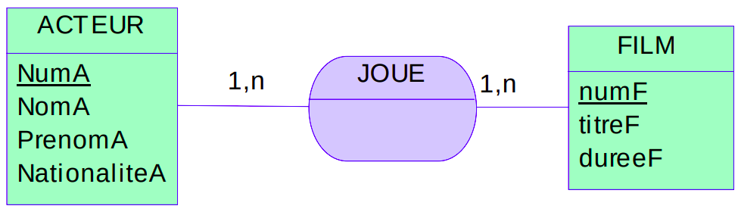
OMB-107 | Modèle Entité-Relation
Relations binaires (2 entités)
Un acteur joue dans un ou plusieurs films
Dans un film joue un ou plusieurs acteurs

Slide 37
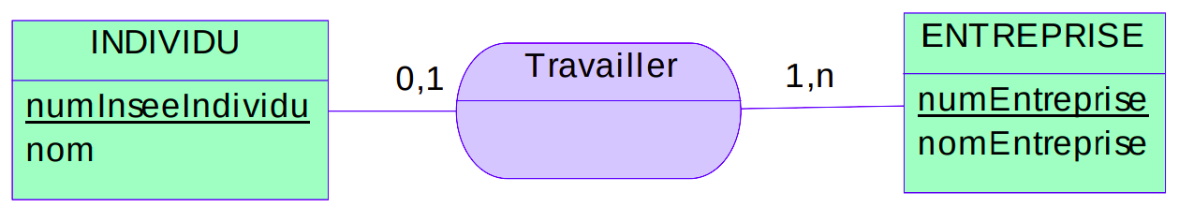
OMB-107 | Modèle Entité-Relation
Relations binaires (2 entités)
un individu peut travailler ou non (0,1)
au sein d'une entreprise

Slide 38
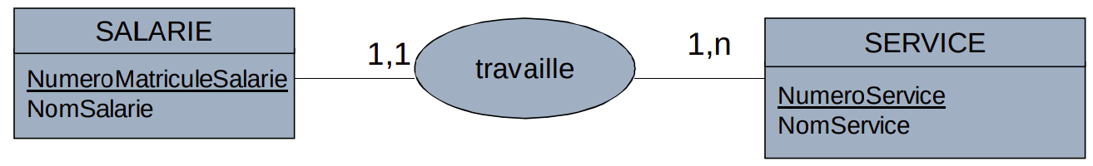
OMB-107 | Modèle Entité-Relation
Relations binaires (2 entités)
un salarié travaille dans un et un seul service

Slide 39
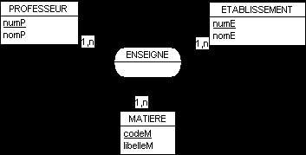
OMB-107 | Modèle Entité-Relation
Relations n-aire (n entités)
Pour un établissement, les matières enseignées par professeur
Pour un professeur, l'établissement où il enseigne une matière,
Pour une matière, les établissements disposant de professeurs enseignant la matière
Règle de gestion correspondante: Un professeur enseigne des matières différentes selon les établissements

Slide 40
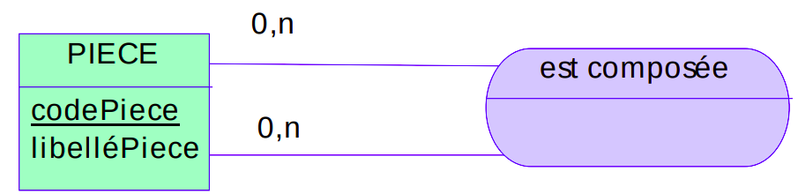
OMB-107 | Modèle Entité-Relation
Relations reflexives (1 entité)
PIECE : PK(codePiece), libelléPiece
COMPOSITION : PK(refProduit, libelleProduit)
COMPOSITION : FK#pieceComposee , FK#pieceComposante)

Slide 41
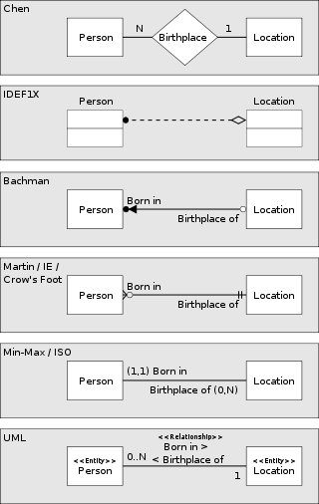
OMB-107 | Modèle Entité-Relation
Cardinalité & Notations
Une personne est née à un seul endroit
A un endroit sont nés plusieurs personnes

Slide 42
OMB-107
- 3.2 -
Modèle Logique de Données

Slide 43
OMB-107 | Modèle Entité-Relation
Modèle logique de données
Le MCD ne peut pas être implanté dans une base de données sans modification, il faut le transformer en MLD, modèle logique de donnée, afin qu’il puisse être implémenté dans un SGBDR.
Comment transformer ?

Slide 44
OMB-107 | Modèle Entité-Relation
1. Les entités deviennent des tables
Dans un SGBDR une table est une structure tabulaire dont chaque ligne correspond aux données d'un objet enregistré et où chaque colonne correspond à une propriété de cet objet.
Une table contiendra donc un ensemble d’enregistrements.
Une ligne correspond à un enregistrement.
Une colonne correspond à un champ.
La valeur prise par un champ pour un enregistrement donné est située à l’intersection ligne-colonne correspondant à enregistrement-champ.

Slide 45
OMB-107 | Modèle Entité-Relation
2. Les identifiants sont des clés primaires
La clé primaire permet d’identifier de façon unique un enregistrement dans la table. Les valeurs de la clé primaire sont donc uniques et non nulles.
Dans la plupart des SGBDR la définition d’une clé primaire donne lieu automatiquement à la création d’un index. Un index a pour but d’accélérer les traitements de recherche, de tri, de filtre et notamment sur les tables avec de nombreux enregistrements.
3. Les autres propriétés sont des attributs

Slide 46
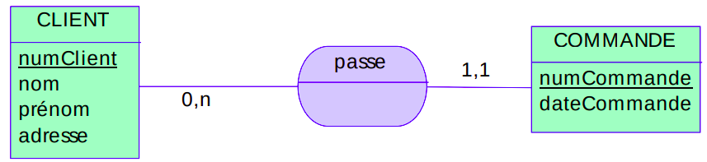
OMB-107 | Modèle Entité-Relation
4. Les relations 1:N se traduisent par la création d’une clé étrangère dans la relation correspondante à l’entité côté 1.
numClient : clé primaire de la table CLIENT
numCommande : clé primaire de la table COMMANDE
Il faut donc ajouter un numClient dans la table COMMANDE, qui servira de clé étrangère référencant le numClient de CLIENT

Slide 47
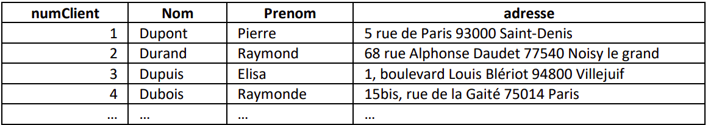
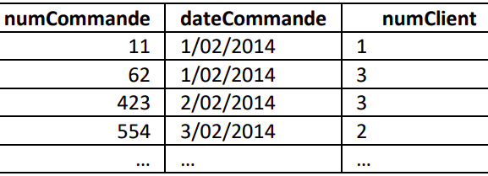
OMB-107 | Modèle Entité-Relation
COMMANDE et CLIENT sont 2 tables distinctes, mais on retrouve toutes les informations des 2 tables grâce à une jointure sur la clé étrangère
Table client
Table commande

Slide 48
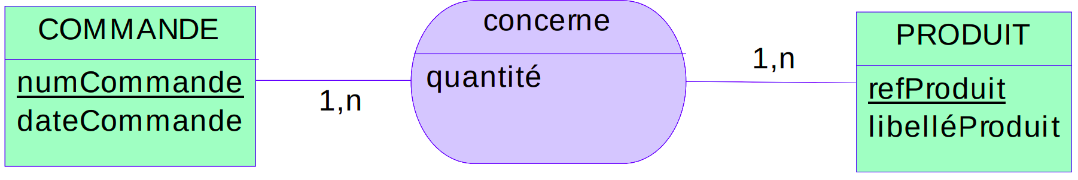
OMB-107 | Modèle Entité-Relation
5. Une association de type N :N (c’est à dire qui a les cardinalités maximales positionnées à « N » des 2 côtés de l’association) se traduit par la création d’une table
dont la clé primaire est composée des clés étrangères référençant les tables correspondantes aux entités liées par l’association.
les éventuelles propriétés de l’association deviennent des attributs de la table

Slide 49
OMB-107 | Modèle Entité-Relation
COMMANDE : clé primaire numCommande
PRODUIT : clé primaire refProduit
CONCERNE : clé primaire composée (numCommande , refProduit)
CONCERNE numCommande : clé étrangère vers COMMANDE
CONCERNE refProduit : clé étrangère vers PRODUIT
La table concerne s’appelera ligne_de_commande

Slide 50
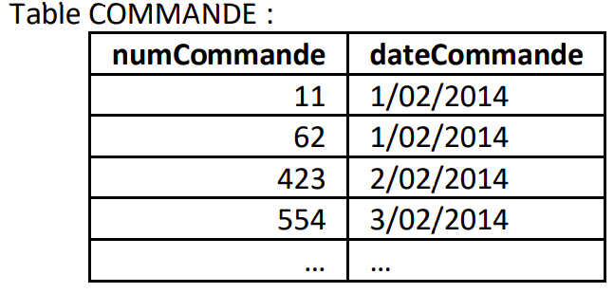
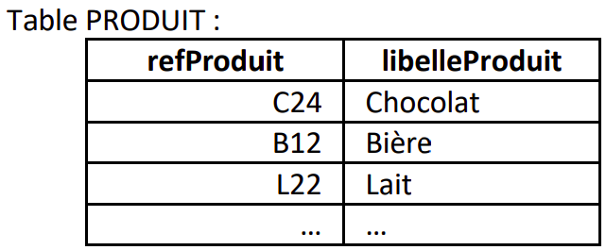
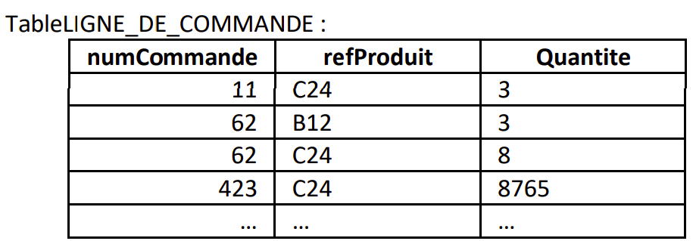
OMB-107 | Modèle Entité-Relation

Slide 51
OMB-107
- 3.3 -
Modèle d’Implémentation de Données

Slide 52
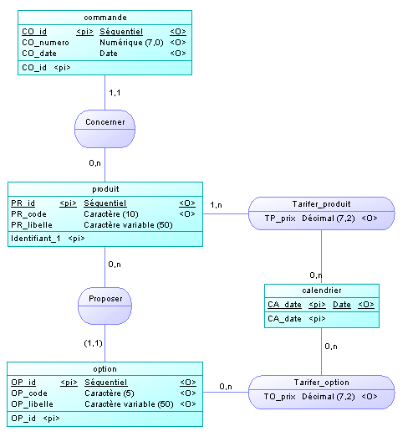
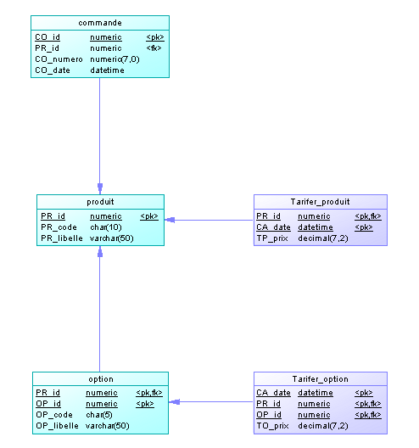
OMB-107 | Modèle Entité-Relation

Slide 53
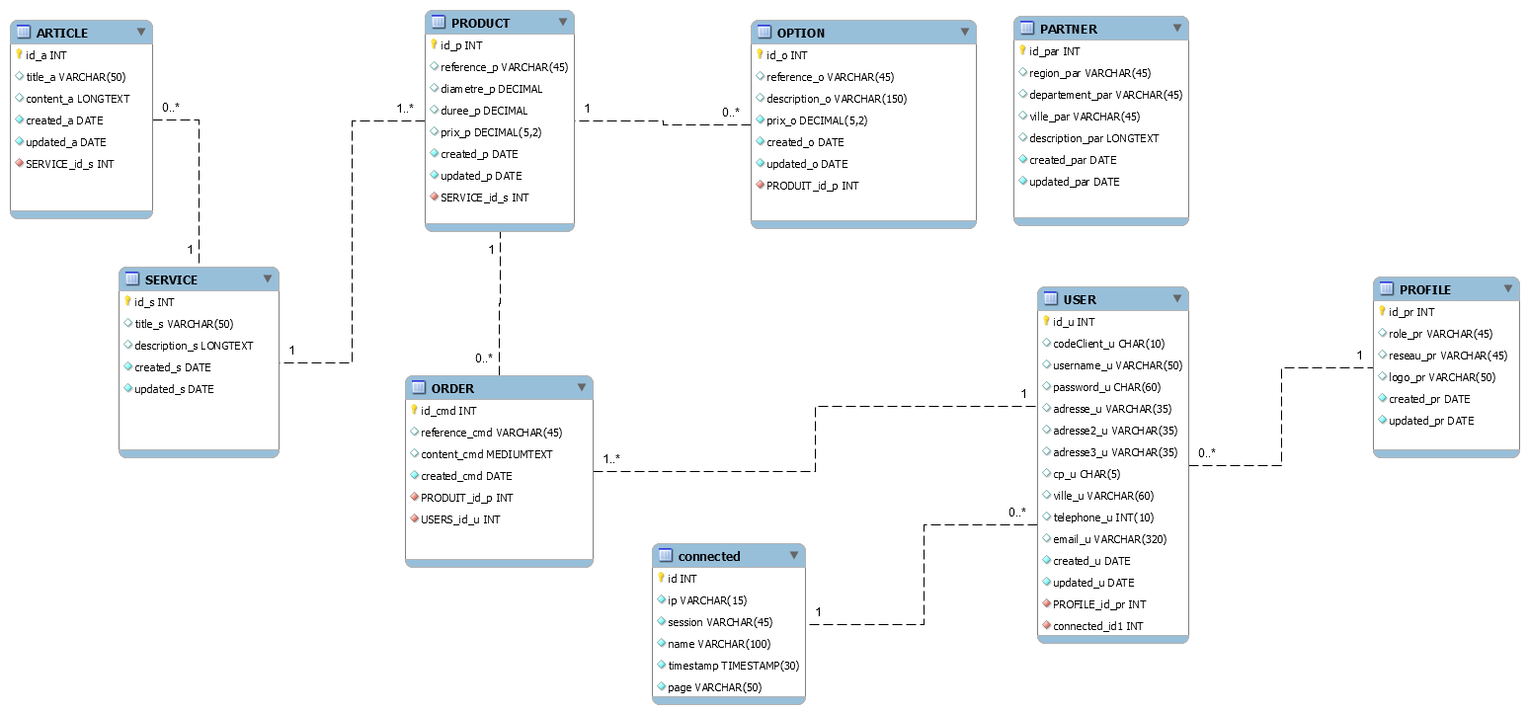
OMB-107 | Modèle Entité-Relation
De quoi s’agit il ?

Slide 54
OMB-107
- 4 -
API

Slide 55
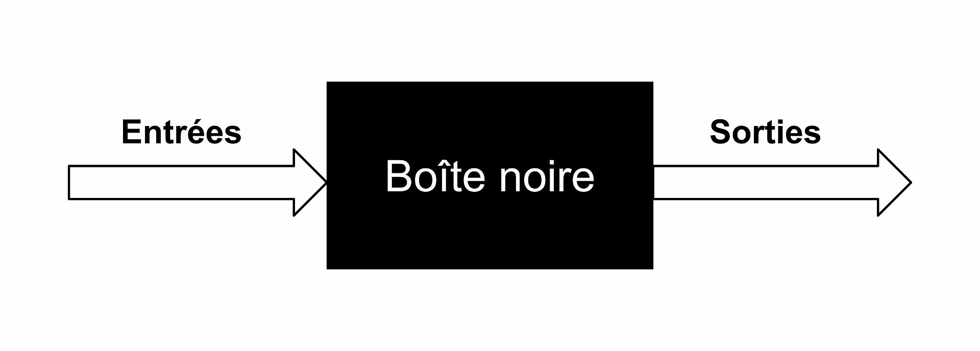
OMB-107 | API
Principe de la boite noire
Comment lui fournir des données en entrée ?
Comment les récupérer en sortie ?

Slide 56
OMB-107 | API
API

Slide 57
OMB-107 | API - Définition
Une API (Application Programming Interface) est un ensemble de codes grâce laquelle un logiciel fournit des services à des clients.
Elle permet à des personnes externes de pouvoir réaliser des opérations complexes, en masquant cette complexité.
Le développeur ne doit pas connaître les détails de la logique interne du logiciel (et n’y a généralement pas accès). Il devra passer par l’API qui va nous fournir en JavaScript un ensemble d’objets et donc de propriétés et de méthodes prêtes à l’emploi.

Slide 58
OMB-107 | Définition compréhensible
Une API peut être comparée à une commande de voiture.
Lorsqu’on accélère ou qu’on utilise nos essuies glace, on ne va pas se préoccuper de comment la voiture fait pour effectivement avancer ou comment les essuies glace fonctionnent.
On va simplement se contenter d’utiliser les commandes (l’API) qui vont cacher la complexité des opérations derrière et nous permettre de faire fonctionner la voiture (le logiciel tiers).

Slide 59
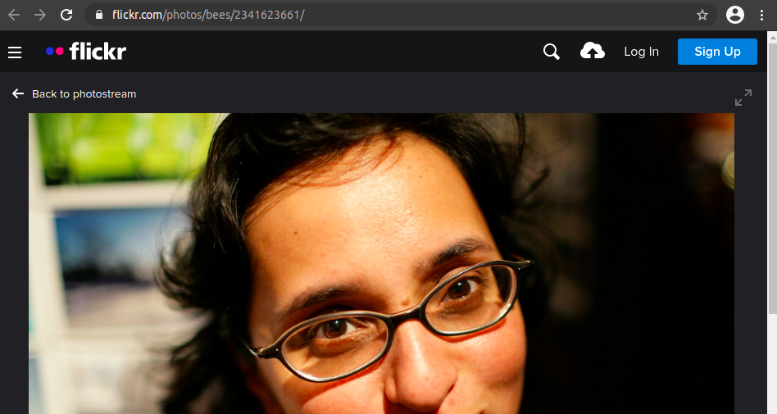
OMB-107 | API – Exemple : oEmbed
Vous voulez intégrér une photo depuis flicker sur votre site ?
https://www.flickr.com/photos/bees/2341623661/

Slide 60
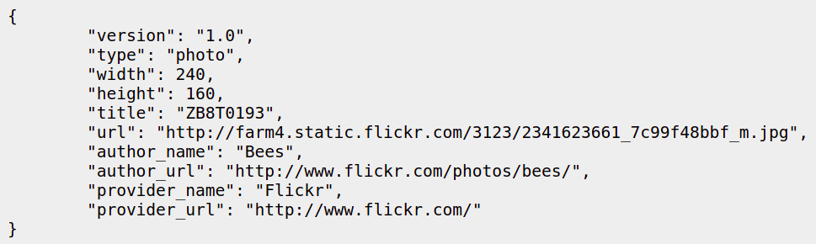
OMB-107 | API – Exemple : oEmbed
Le client introduit la requête HTTP suivante (GET)
http://www.flickr.com/services/oembed/?format=json&url=http%3A//www.flickr.com/photos/bees/2341623661/
http://www.flickr.com/services/oembed/?format=json&url=http%3A//www.flickr.com/photos/bees/2341623661/
Le serveur lui répond :
Would you like to know more? https://www.oembed.com/

Slide 61
OMB-107
- 5 -
BOM

Slide 62
OMB-107 | API : JS/BOM
Browser Object Model (BOM)
Permet à JavaScript d’échanger des données avec le navigateur
!!! il n’existe pas de standard officiel pour le BOM !!
il s’agit donc d’un standard de-facto ou d’implémentation.

Slide 63
OMB-107 | API : JS/BOM
Browser Object Model (BOM) Objet window
Représente la fenêtre du navigateur.
  window.innerHeight - the inner height of the browser window (in pixels)
  window.innerWidth - the inner width of the browser window (in pixels)
Les même infos, dans IE5 à IE8 :
document.documentElement.clientHeight
document.documentElement.clientWidth
OU
document.body.clientHeight
document.body.clientWidth

Slide 64
OMB-107 | API : JS/BOM
Browser Object Model (BOM) Objet window
Comment gérer les différences entre navigateurs et versions de navigateur ?
https://www.w3schools.com/js/tryit.asp?filename=tryjs_win_inner

Slide 65
OMB-107 | API : JS/BOM
Browser Object Model (BOM) Objet window
Autres méthodes de l’objet window :
  window.open() // ouvrir une nouvelle fenêtre
  window.close() // ferme la fenêtre courante
  window.moveTo() // déplace la fenêtre courante
  window.resizeTo() // redimensionne la fenêtre courante

Slide 66
OMB-107 | API : JS/BOM
Browser Object Model (BOM) Objet screen
Contient des informations sur l’écran de l’utilisateur :
  window.screen.width
  window.screen.height
  window.screen.availWidth
  window.screen.availHeight
Essayer par vous même

Slide 67
OMB-107 | API : JS/BOM
Browser Object Model (BOM) Objet window
window.location
    .href
    .hostname
    .pathname
    .protocol
    .assign()
Essayer par vous même

Slide 68
OMB-107 | API : JS/BOM
Browser Object Model (BOM) Objet window
window.history
    history.back()
    history.forward()
Essayer par vous même
window.navigator
    navigator.appName
    navigator.appCodeName
    navigator.platform
    Navigator.cookieEnabled

Slide 69
OMB-107 | API : JS/BOM
Browser Object Model (BOM) Objet window
window.alert() Essayer par vous même
window.confirm() Essayer par vous même
window.setTimeout() Essayer par vous même
window.setInterval() Essayer par vous même

Slide 70
Des questions ?

